Slide 1
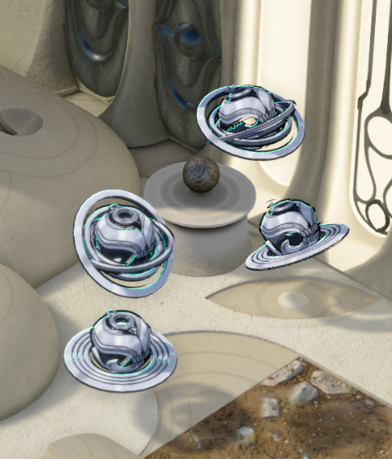
PROJECT:CORING 召喚物動畫 (C8010)

Slide 2
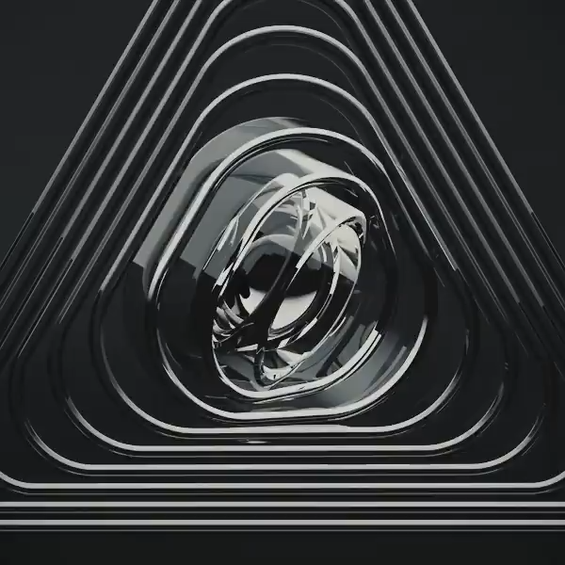
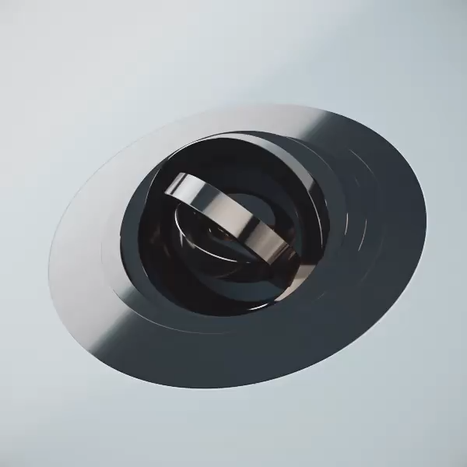
動態靈感(影片可播放)

Slide 3
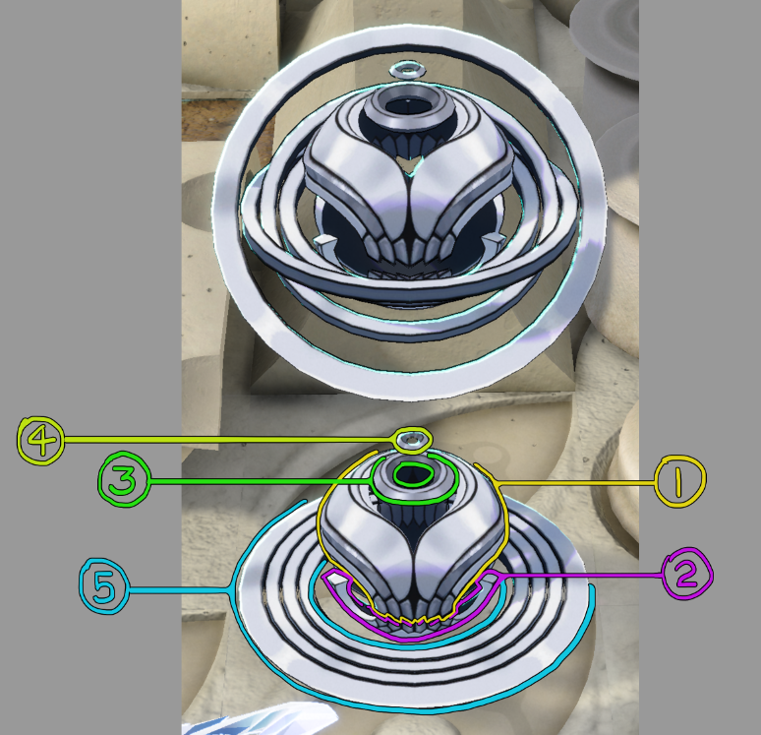
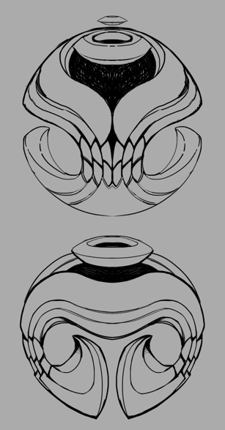
【召喚物】設定與結構說明
-召喚物是由法師單位創造的無機質人造使魔， 動作關鍵字: 懸浮魔法儀器 / 無情的魔像 / 攻擊時狂暴、野獸的感覺
-結構組成:
1.上顎: 是主體同時也是眼眶 2.下顎: 共有2個，兩側各有一個 3.大眼珠: 環狀造型，像眼球一樣運動、顫動 4.小眼珠: 比較小的環、時常繞行大眼珠 5.星環: 共有4圈，是武器也是盾牌、 平時在球體周圍旋轉著、有縮放動畫

Slide 4
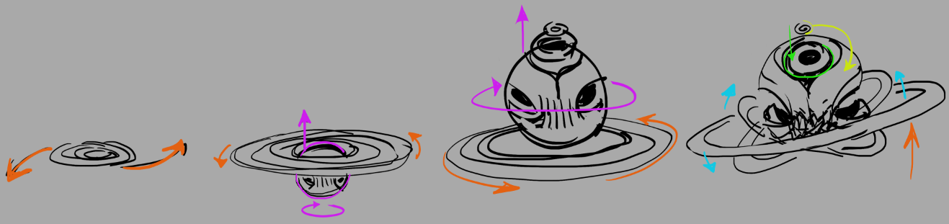
【0.出生/登場】Spawn
動畫時機:「單位被召喚登場時」
-關鍵詞: 正/逆時針轉動、逐漸變大
-動作連貫性: 【0.出生】必須流暢銜接到【1.待機】
1. 靠近地面位置，星環由小放大、 逆時針旋轉著。
2. 星環放大到一定程度後， 本體球體順時針旋轉、 並由下往上升起。
3. 星環與球體持續放大到100%大小，過程中都持續旋轉著。
4. 球體達到Idle動畫高度後停止旋轉。球體微向正面轉動、大眼球也向正面看去、小眼球開始繞大眼球轉動。 星環向上升起，各個環錯開了角度、並開始各自轉動。

Slide 5
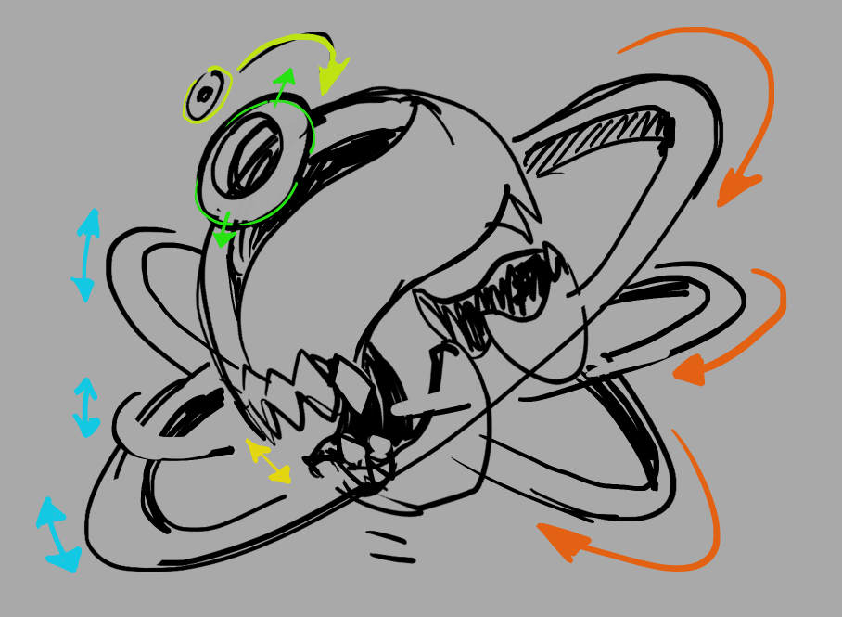
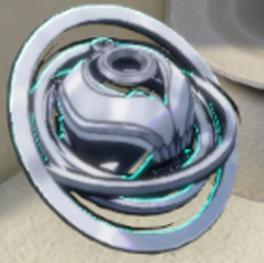
【1.待機】Idle
動畫時機:「單位無行動時」
-關鍵詞: 穩定轉動、微微飄浮、呼吸著
-動作連貫性: 【1.待機】必須流暢銜接到【2.移動】
球體角度微微向前方轉動，
大眼球也向前方看著、時不時會朝別的方向動一下，小眼球一直繞著大眼球轉動著。
4個星環錯落成不同的角度轉動著、他們的傾斜角度會隨時間稍微地變化
僅供參考， 製作方向還是以左圖為主

Slide 6
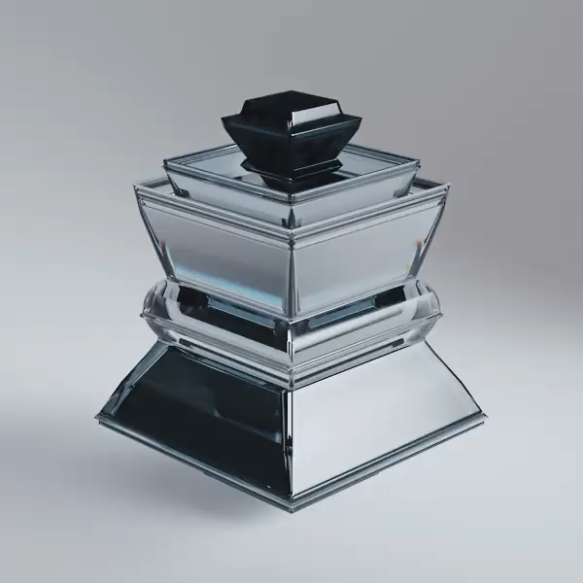
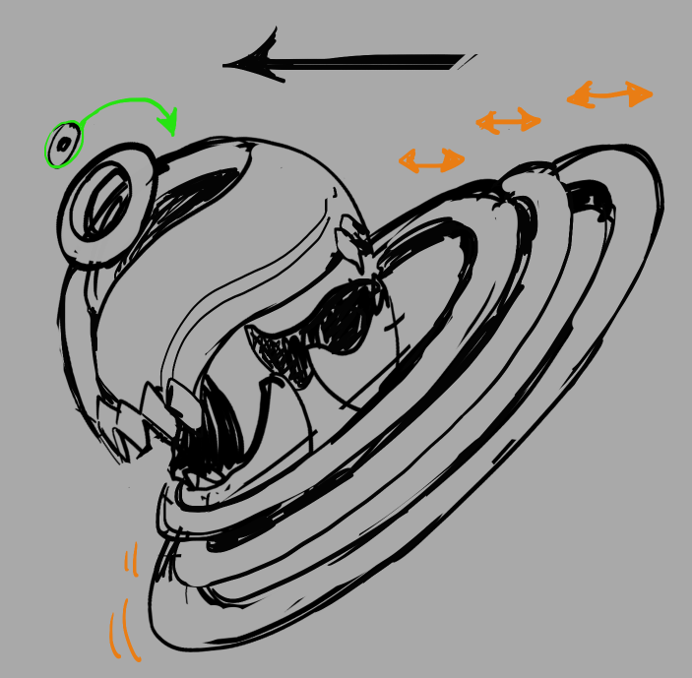
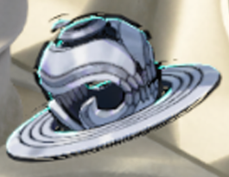
【2.移動】Move
動畫時機:「單位沿著路線走跑」
-關鍵詞:一波一波地向前的動力 (像手風琴)
-動作連貫性: 從【1.待機】流暢銜接到【2.移動】
球體更向前傾的感覺，轉動角度比Idle時向前轉的角度更多。
小眼球一直繞著大眼球轉動著。
4個星環排成較整齊的角度、在球體向前時，彼此的距離呈現出【拉伸<->收縮】的關係(像是手風琴的感覺)

Slide 7
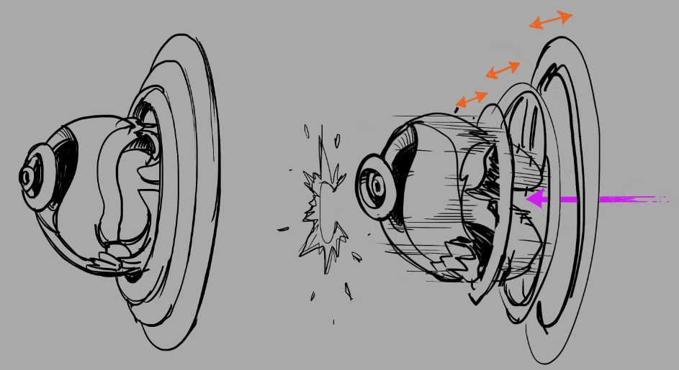
【3.推撞】Push
動畫時機:「沿著路線走跑過程，將路徑上的對手撞開時(類似戰士的推移)」
-關鍵詞: 像彈簧，短暫蓄力後向前撞擊
-動作連貫性: 從【2.移動】流暢銜接到【3.推撞】
球體完全朝向正面
小眼球移動到大眼珠正中間。
4個星環整齊地層疊在一起、在球體撞出時，圓環彼此的距離會突然拉長，彷彿將球體推出去的感覺

Slide 8
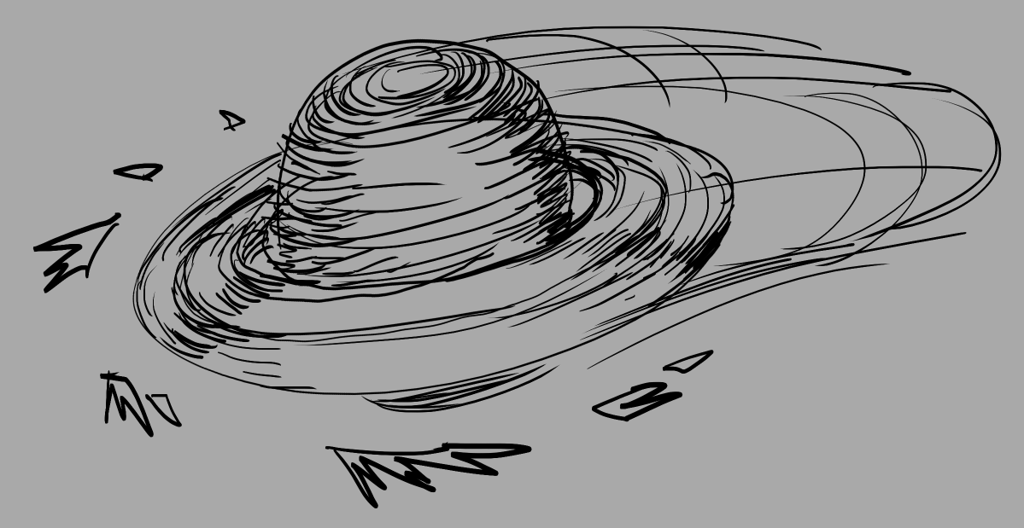
【4.穿削】Cross
動畫時機:「沿著路線走跑過程，穿越路徑上敵人同時切削(類似刺客的穿刺)」
-關鍵詞: 像旋刃，高速轉動
-動作連貫性: 從【2.移動】流暢銜接到【4.穿削】
球體與星環瞬間加速轉動，穿越並傷害敵人
( 動畫拆分類似刺客的穿刺，分為 前搖+過程+後搖 )

Slide 9
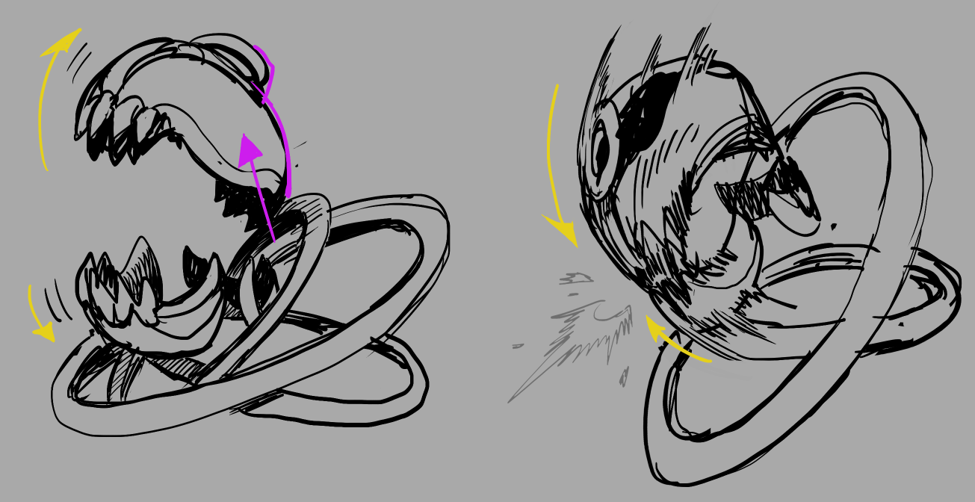
【5.啃咬】 Terminate_001
動畫時機:「單位移動到終點後發動的近距離終結攻擊」
-關鍵詞: 野蠻、誇張、大咬一口
-動作連貫性: 從【1.待機】或【2.移動】流暢銜接到【5.啃咬】
上顎與下顎 往斜上方張開… 然後瞬間用力咬下 !! 咬合的過程幀可以有些誇張化的放大型變，讓表演更兇殘

Slide 10
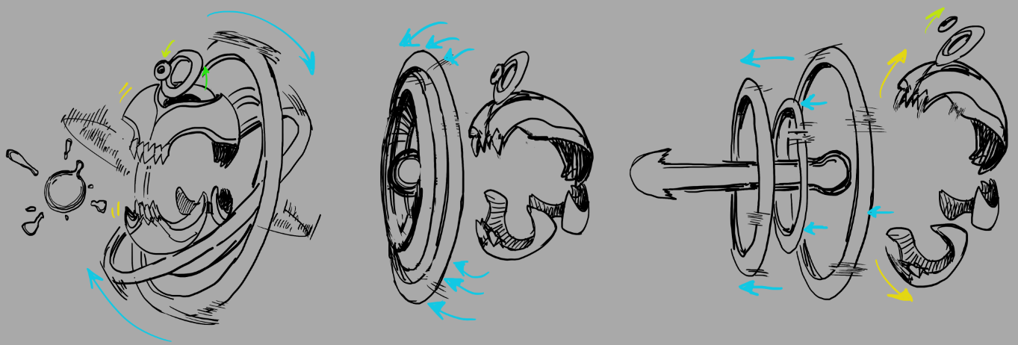
【6.射擊】 Terminate_002
動畫時機:「單位移動到終點後發動的遠距離終結攻擊」
-關鍵詞: 像電磁砲、蓄力、後座力
-動作連貫性: : 從【1.待機】或【2.移動】流暢銜接到【6.射擊】
星環高速轉動，上下顎蓄力震動著，大小眼珠向前翻起
射擊前的一瞬間， 星環整齊排列於前方
射擊時，星環向前分離，就像是壓縮的力量得到釋放；上下顎在射擊時因衝擊力道而分離

Slide 11
【6-1.射擊(奧義版本)】 SoulSkill 跟射擊的差異:有蓄力循環動畫
動畫時機:「單位蓄力一回合後發動的遠距離終結攻擊」
-關鍵詞: 像電磁砲、蓄力、後座力
-動作連貫性: : 從【1.待機】或【2.移動】流暢銜接到【6-1.射擊】
星環高速轉動，上下顎蓄力震動著，大小眼珠向前翻起
(奧義版本的蓄力部分拆分出來，讓它能循環播放)
射擊前的一瞬間， 星環整齊排列於前方
射擊時，星環向前分離，就像是壓縮的力量得到釋放；上下顎在射擊時因衝擊力道而分離

Slide 12
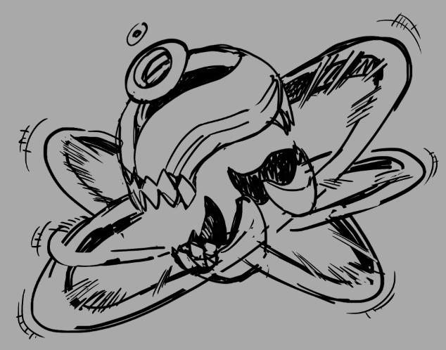
【7.備戰】Prepare
動畫時機:「單位移動到終點後發動的自保/上盾技能」
-關鍵詞: 瞬間擴張/放大
-動作連貫性: 從【1.待機】或【2.移動】流暢銜接到【7.備戰】
嘴巴像是吼叫一樣張大一下， 此時身旁的星環同時瞬間放大、然後再縮小回原本大小

Slide 13
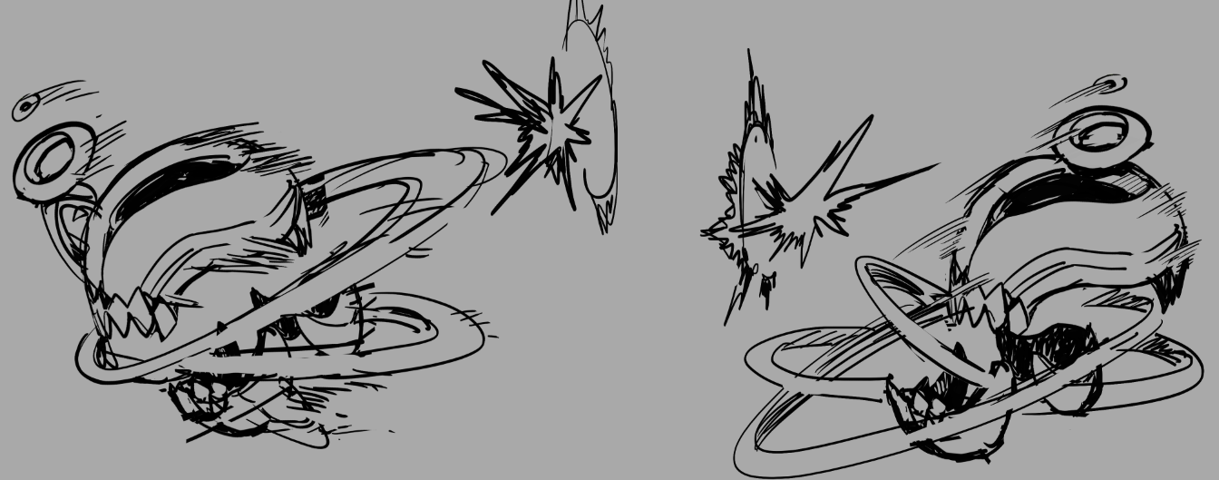
【8.受擊A+B】Hit
動畫時機:「單位受到傷害時」
-關鍵詞: 被大力擊打、歪斜、搖晃
-動作連貫性: 從【1.待機】流暢銜接到【8.受擊】
從後方受到攻擊: 上顎被打到向前歪斜、下顎撞上星環、大小眼珠飛出去
從前方受到攻擊: 上顎被打到向後歪斜、下顎撞上星環、大小眼珠飛出去

Slide 14
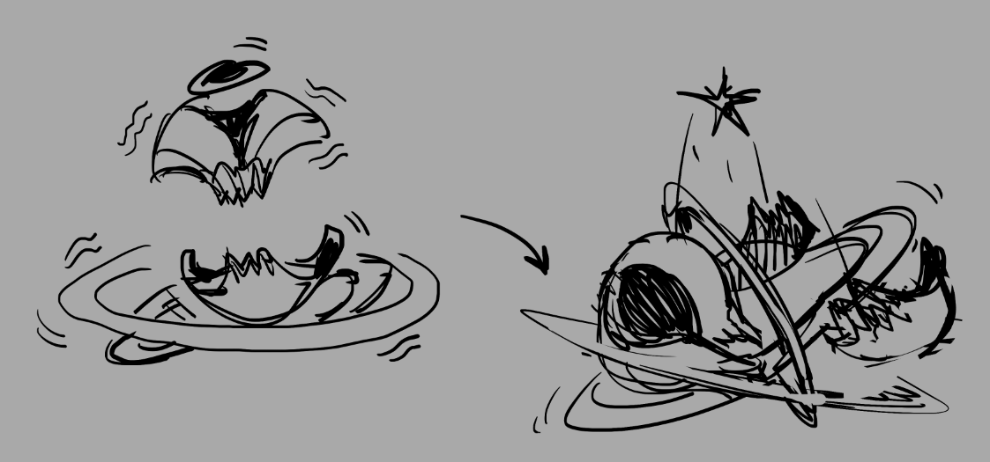
【9.死亡】Dead
動畫時機:「單位失去全部血量後」
-關鍵詞: 抽乾、失去動力與浮力、墜落
-動作連貫性: 從【1.待機】流暢銜接到【9.死亡】
死亡時，先像是抽搐般抖動，之後便徹底失去動力，各部位解體後散落一地

